Slide 1







“我才不上你的当”
儿童安全教育

Slide 2



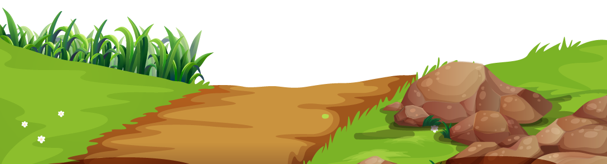
遇到陌生人
该怎么办？

Slide 3
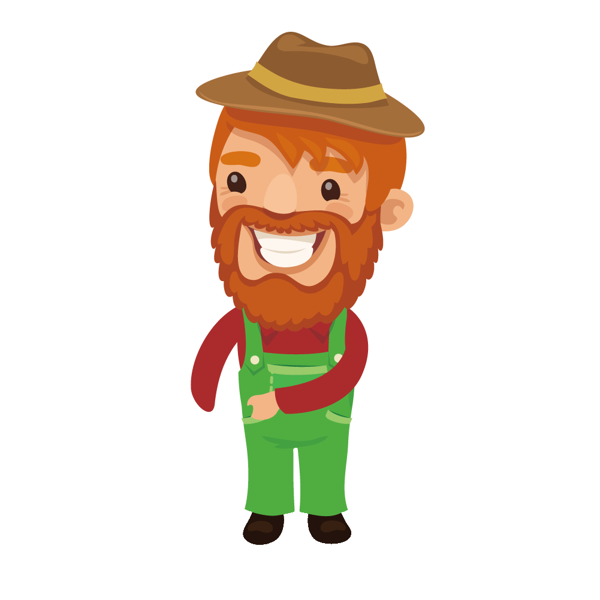
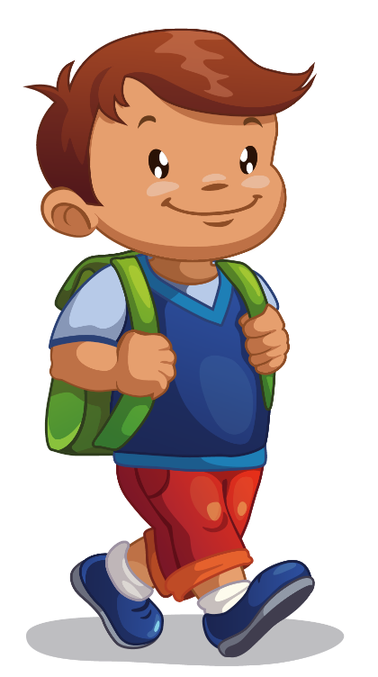
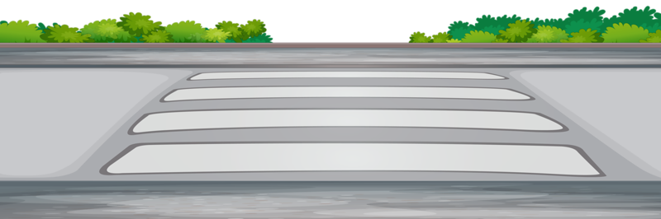

请问墨池小学怎么走？
路上如果有人向你问路，你可以告诉他：“你可以去路口让警察叔叔帮你带路。”
如果陌生人纠缠你，你可以大声呼喊引起路人的注意。

Slide 4




走在路上遇见陌生人叫你上他的车，该怎么办？
1
千万别惊慌，大声喊“救命”，并奋力挣脱。
?
?
?
2
跑到人多或热闹的地方，例如商场、超市等处向警卫或保安人员求救。
3
告诉附近商家或是大人，请他们帮忙通知家人、学校或报警。
4
万一被抓上车，努力记住坏人的相貌、特征、穿着、年龄及
车牌号码，并记住车子所经过的道路、有特点的建筑物。

Slide 5



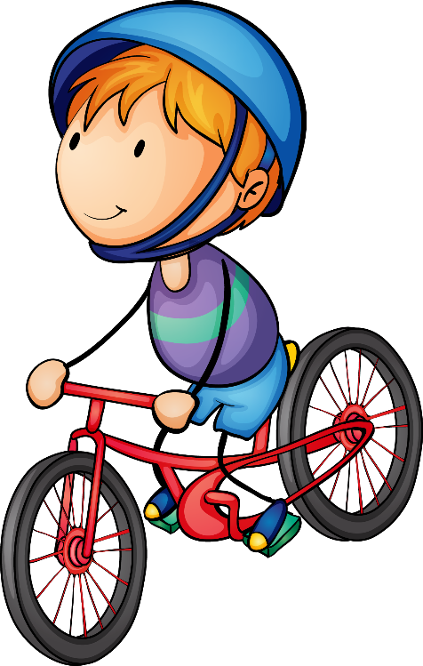
小朋友，好吃的
棒棒糖，来给你。

Slide 6


我该怎么办？
如果有人给你东西吃，一定要婉言谢绝。许多坏人看起来很和善，但他们常常利用小孩子不辨真假和嘴巴馋的特点，引诱你中他们的圈套。

Slide 7


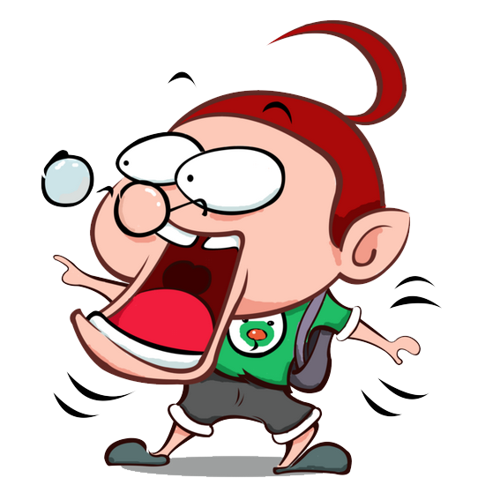
识别坏人的误区

Slide 8

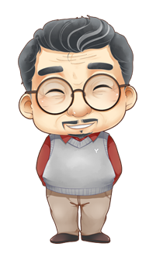
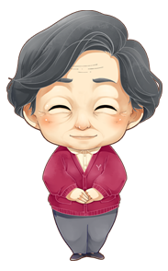

误区一：老人就一定是好人
不要单独从穿着，年纪判断一个人的好坏。有的时候！穿着整洁的人不一定是好人，老人也可能会犯罪！

Slide 9


误区二：坏人都是男性
据调查，女性犯罪的比例逐渐呈上升趋势。大家千万不要认为“阿姨比叔叔文明”。而对陌生的成年女性放松警惕。不要随便
接受陌生女性的食物或玩具等。

Slide 10





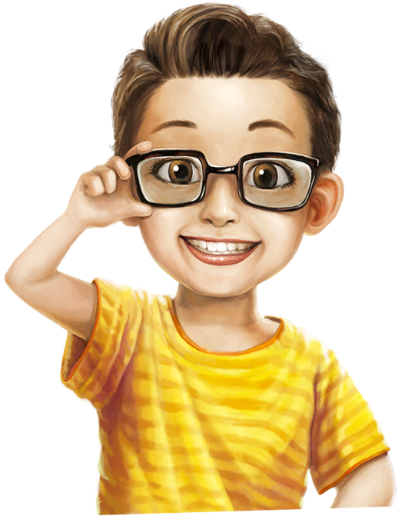



遇到坏人
向谁求助
保安人员
学校老师
人民警察
商店服务员

Slide 11


出去玩耍一定要告诉家人
不管去哪儿，外出都要给家人打招呼，
告诉家人自己去哪儿，和睡在一起，
去做什么，什么时候回家。

Slide 12

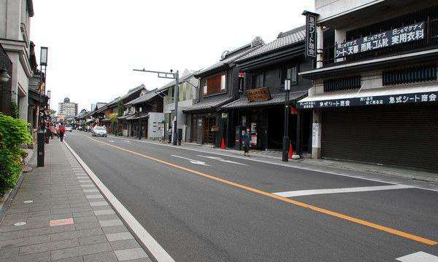
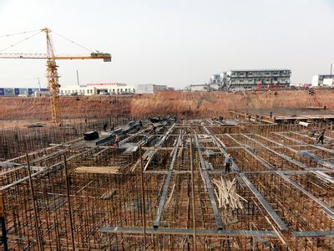
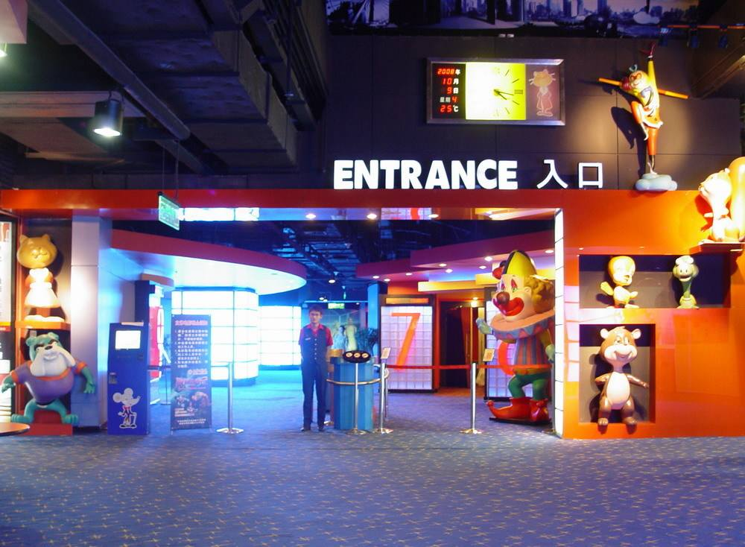
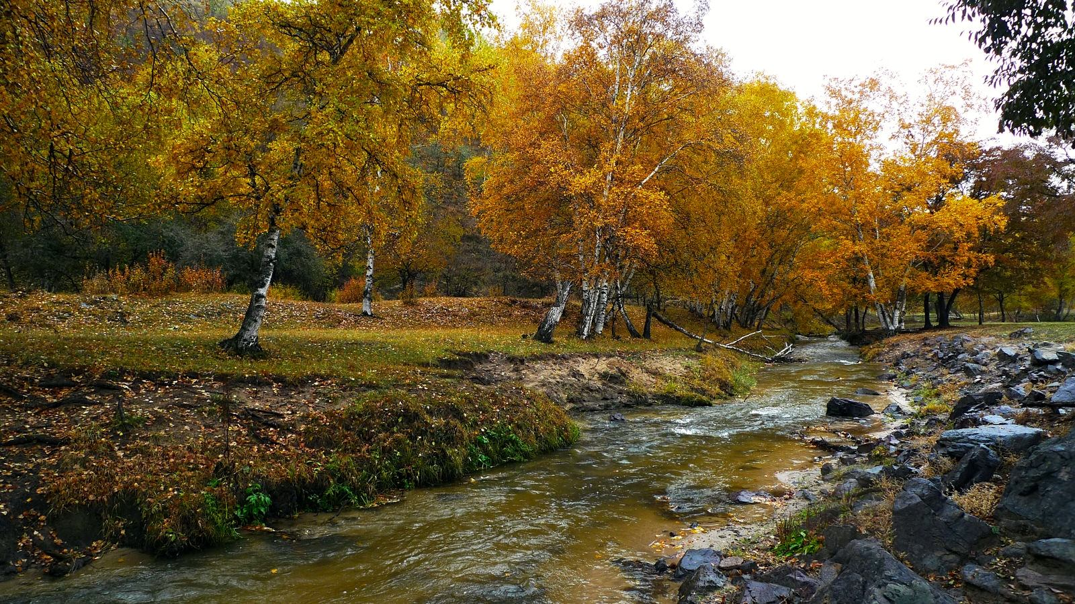

不要单独去这些地方
陌生的街道或
其他公共场所
正在施工的建筑工地，
废弃的大楼等偏远的地方。
商场，电影院等工作场所，
如果想去，最好有大人或
朋友相伴，不要单独前往。
树林，高速公路，河边，
这些地方容易发生迷路，
交通事故等意外。

Slide 13



外出一定要结伴而行，不要单独行走！

